Slide 1


ALGORITMI DE SORTARE
Proiect realizat de Panait Ana-Maria, grupa 132

Slide 2
Tema proiectului
In acest proiect a fost realizat o comparatie intre timpii de rulare a unor algoritmi de sortare pe mai multe test cu numera naturale.
Algoritmii studiati sunt:
RadixSort
MergeSort
ShellSort
STL sort
Concluziile acestui proiect sunt ca exista un algoritm optim pentru fiecare set de date de intrare, care poate ca pe alte cazuri nu sunt eficienti.

Slide 3
Generarea numerelor
Programul va cronometra timpul fiecarei sortari, va verifica daca sortarea s-a facut corect si
nu trebuie sa se blocheze sau sa dea segmentation fault indiferent de test, trebuie impuse conditii
de oprire pentru sortarile care nu se pot folosi pe datele respective. ex:
Bubble sort - complexitate O(n^2), nu poate sorta un vector cu un numar prea mare de elemente
Count sort - nu poate sorta un vector cu elemente prea mari pentru ca foloseste vectori de frecventa de max(v) elemente

Slide 4
Testele date
Testarea s-a facut pe x teste de intrare
N = 1000, 10^6, 10^8 max 10^3, 10^?, 10^?
n = 1000, 5000, 10000, 50000, 100000, 250000, 500000, 1000000, 2000000 si 5000000 De asemenea, valorile maxime ale numerelor din input au fost 100, 1000, 1000000, 50000000 si 1000000000.
Desi in general, testele au fost random, au mai existat teste in care array-urile erau sortate(crescator sau descrescator).

Slide 5
Conditii de oprire
CountSort merge doar pe teste in care valoarea maxima este cel mult 10^8 pentru ca nu putem aloca mai multa memorie
Bubble Sort fiind un algoritm in O(n^2) nu merge pe teste cu mai mult de x elemente pentru ca ar dura prea mult sortarea si nu are sens timpul de asteptare

Slide 6
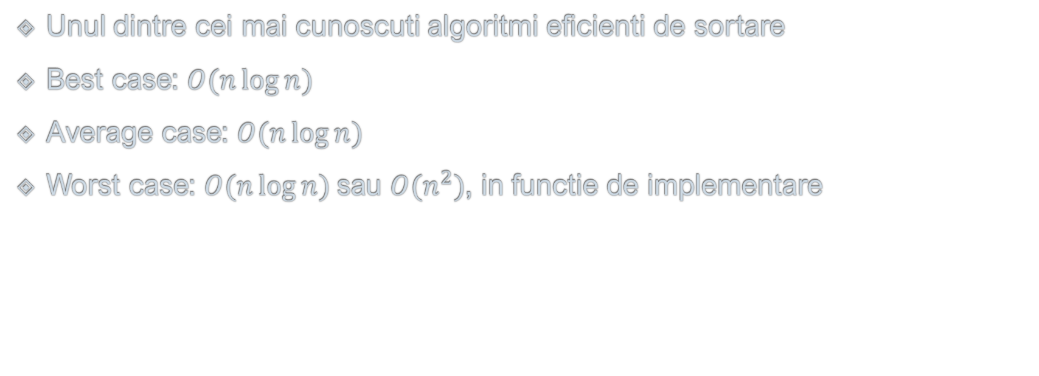
QUICKSORT
Unul dintre cei mai cunoscuti algoritmi eficienti de sortare
Best case: $O(n\log{n) }$
Average case: $O(n\log{n) }$
Worst case: $O(n\log{n) }$sau $O(n^{2})$, in functie de implementare

Slide 7
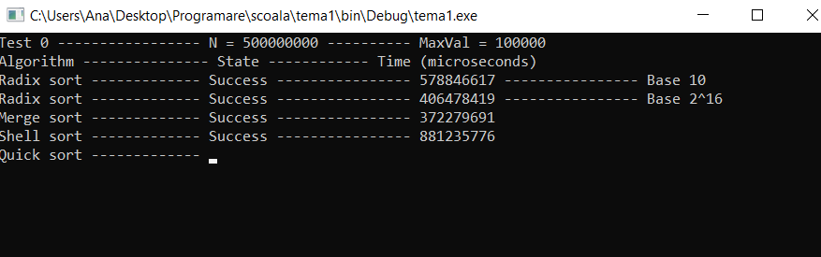

Slide 8
